Slide 1
DISTRIBUSI BINOMIAL

Slide 2
DISTRIBUSI BINOMIAL
Sifat percobaan Binomial
Percobaan dilakukan dalam n kali ulangan yang sama.
Kemungkinan yang terjadi pada tiap ulangan hanya ada 2, yaitu “sukses” atau “gagal”.
Probabilitas “sukses” yang dinotasikan dengan p selalu tetap pada tiap ulangan.
Tiap ulangan saling bebas (independent).

Slide 3
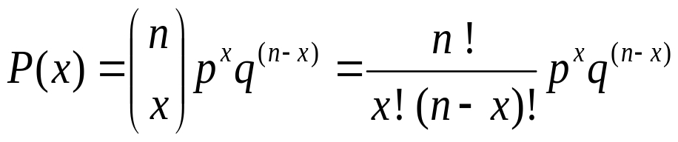
Fungsi Peluang Binomial
dimana :
p : probabilitas sukses sebuah percobaan,
q = 1-p,
n : jumlah percobaan
x : jumlah sukses.

Slide 4
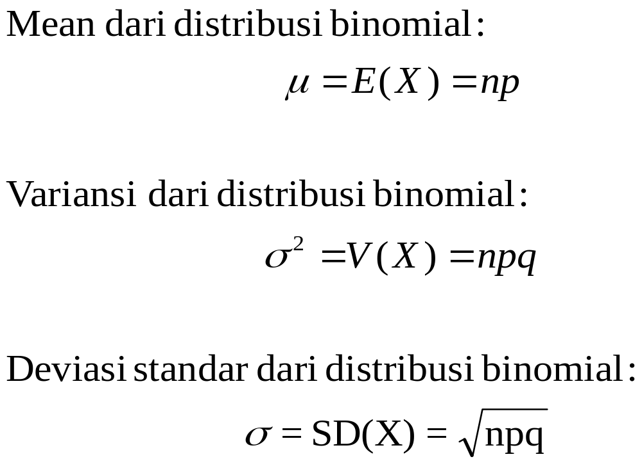
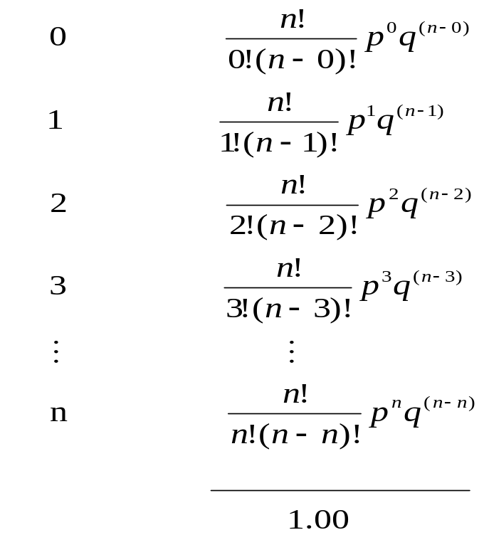
Jumlah Probabilitas P(x)
sukses x

Slide 5
CONTOH :
Probabilitas bahwa seseorang pasien penderita penyakit jantung akan sembuh adalah 0,4. Jika 10 orang diketahui terserang penyakit jantung, berapa probabilitas :
a) 3 orang yang sembuh
b) Paling banyak 3 orang yang sembuh
c) Paling sedikit 3 orang yang sembuh

Slide 6


PENYELESAIAN :
P(x=3) = atau
dengan Tabel I (Binomial) :
P(x=3) = P(x ≤ 3) – P(x ≤ 2)
= 0,382 – 0,167
= 0,215
b) Paling banyak 3 berarti : 0, 1, 2, 3.
= P(x=0) + P(x=1) + P(x=2) + P(x=3)

Slide 7

atau dengan Tabel I
P(x ≤ 3) = b(3; 10; 0,4)
= 0,382
c) Paling sedikit 3 berarti : 3, 4, 5, …, 10 = A
= 0, 1, 2
P( ) ) = P(x=0) + P(x=1) + P(x=2)
...
P(A) = 1 – P( ) atau dengan Tabel I
P(x≥3) = 1 – P(x≤2)
= 1 – 0,167
= 0,833

Slide 8
DISTRIBUSI NORMAL

Slide 9
DISTRIBUSI NORMAL
Distribusi normal adalah sebuah distribusi yang paling luas penggunaannya.
Karakterisik Distribusi Peluang Normal
      Bentuk kurva normal seperti bel dan simetris.
      Parameter σ, menunjukkan lebar dari kurva normal (semakin besar nilainya, semakin lebar).
      Titik tertinggi dari kurva nomal terletak pada nilai rata-rata=median=modus.
      Luas total area di bawah kurva normal adalah 1. (luas bagian di sebelah kiri µ = sebelah kanan µ).
      Peluang suatu variabel acak normal sama dengan luas di bawah kurva normal.

Slide 10
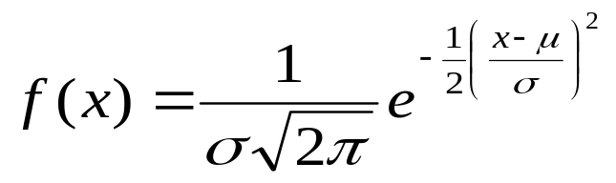
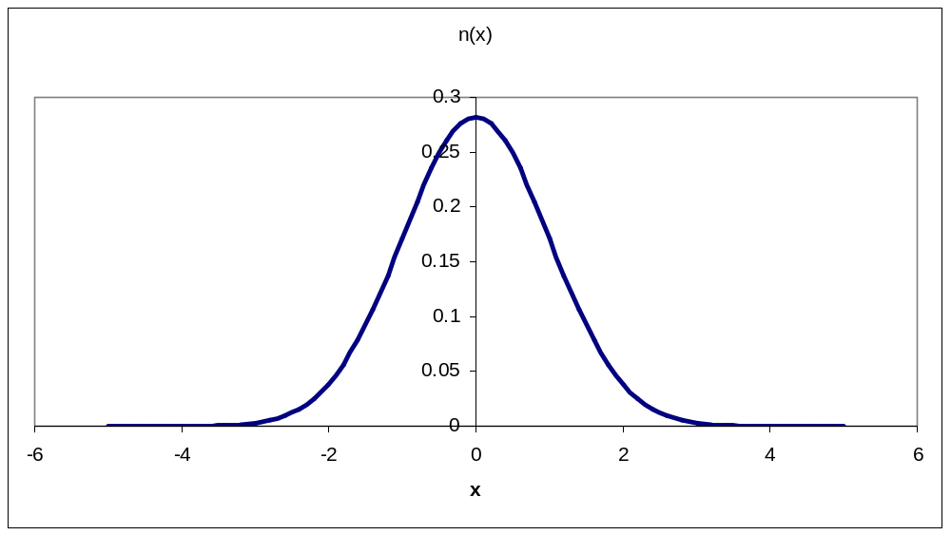
Persamaan distribusi normal tergantung pada 2 parameter, yaitu µ dan σ. Persamaanya sebagai berikut :
Dimana: μ = rata-rata (mean)
σ = simpangan baku (standard deviation)
π = 3.14159
e = 2.71828
σ
μ

Slide 11
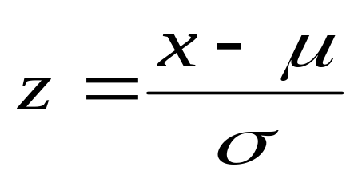
Untuk mempermudah perhitungan itu, maka variabel x di transformasi menjadi angka baku z, dimana :

Slide 12
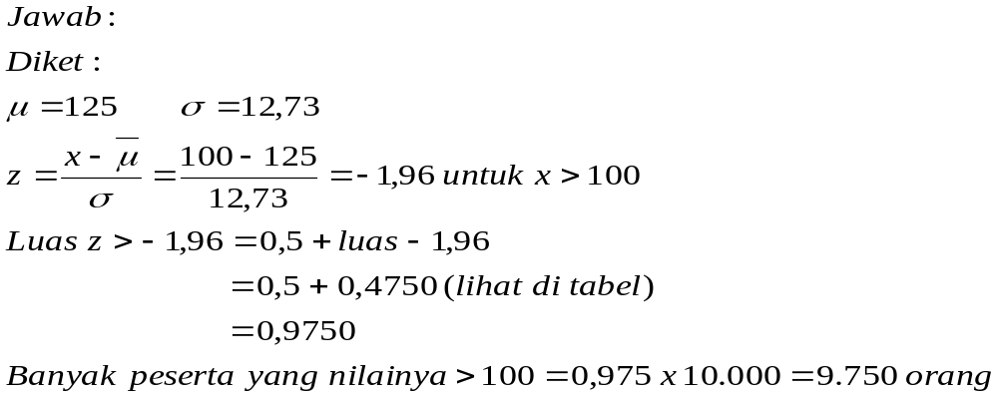
Contoh Penerapan Distribusi Normal
Nilai rata-rata suatu ujian calon pegawai suatu perusahaan 125 dengan simpangan baku 12,73 Jika distribusinya normal dan banyak calon peserta 10.000 orang, tentukan:
Banyaknya orang yang bernilai lebih dari 100
Banyaknya orang yang bernilai antara 80 dan 90

Slide 13
DISTRIBUSI POISSON

Slide 14
DISTRIBUSI POISSON
Sifat percobaan Poisson:
Peluang suatu kejadian adalah sama untuk 2 (dua) interval yang sama.
Kejadian pada suatu interval saling bebas dengan kejadian pada interval yang lain
Terjadinya kejadian sangat jarang terjadi

Slide 15
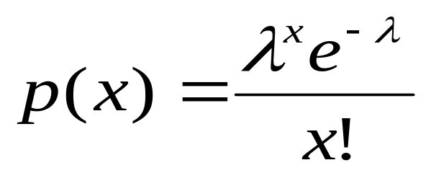

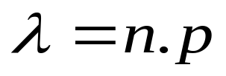
Fungsi Peluang Poisson
Dimana, x = banyaknya kejadian pada interval waktu tertentu
= rata-rata banyaknya kejadian pada interval waktu tertentu
e = 2,71828 (bilangan natural)

Slide 16
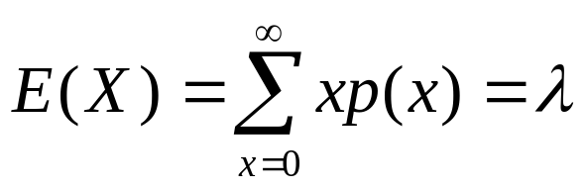
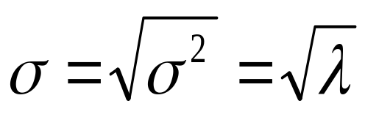
Nilai Harapan (Expected Value) atau Rata-rata
Varian
Var(x) = σ² = λ
Simpangan Baku (Standard Deviation)

Slide 17
CONTOH :
Di RS Mercy, 3 dari 100 pasien pasti mendatangi UGD per jamnya. Berapa peluang dari 100 pasien akan mendatangi UGD pada akhir minggu sebanyak :
  4 pasien saja
  paling banyak 2 pasien
  paling sedikit 2 pasien

Slide 18
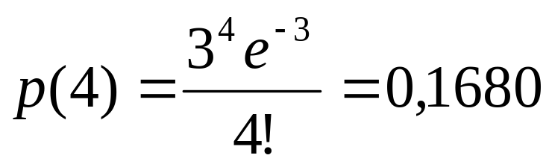
PENYELESAIAN :
Diketahui :
λ = n .p
= 100 * 3/100
= 3
a. x = 4
Jadi peluang ada 4 pasien mendatangi UGD pada akhir minggu adalah 0,1680.

Slide 19
b. Paling banyak 2 berarti : 0, 1, 2.
P (x ≤ 2) = P(x=0) + P(x=1) + P(x=2)
P(x ≤ 2) = 0,4232
c. Paling sedikit 2 berarti : 2, 3, 4, 5, …, 100 = A
A^{c} = 0, 1
P(A^{c}) = P(x=0) + P(x=1)
P(A) = 1 – P(A^{c})
P(x≥2) = 1 – P(x≤1)
= 1 – 0,1991
= 0,8009

